Slide 1
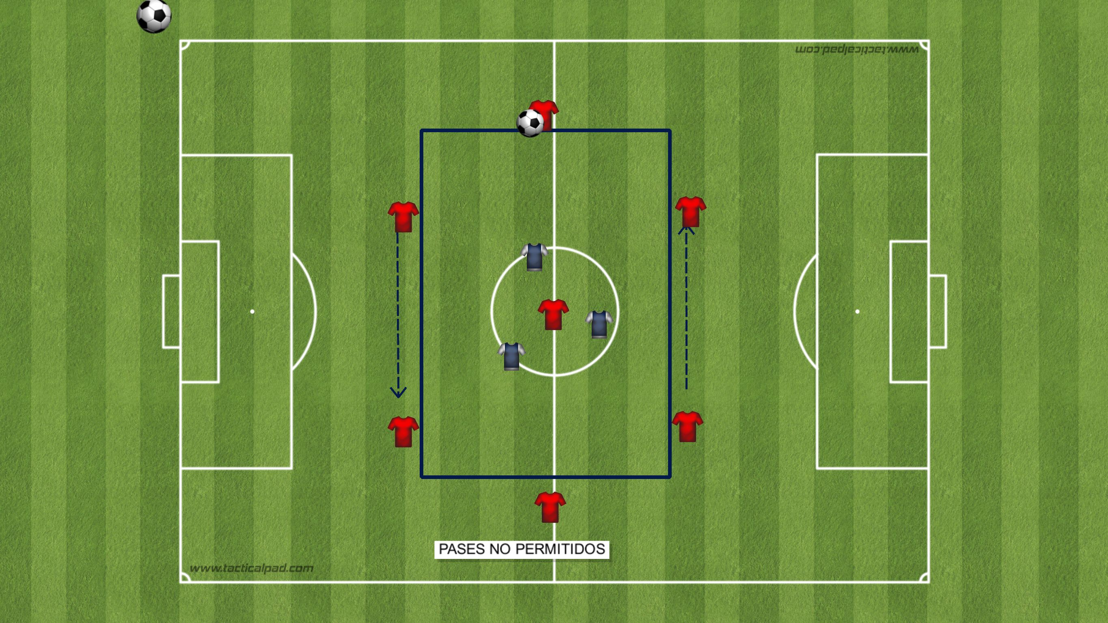
Tarea 9
Nombre
Nº Jugadores
Nº Porteros
Espacio Ancho x Largo
Juego de posición:Mantener 7vs3
10
0
10 x 15
Tiempo Repet.
Repet.
Desc. entre Repe
Series
Desc. Entre Series
Tiempo Total
3´
3
1´
2
1´
25´
Descripción
Jugamos en un espacio rectangular un 7vs3, con el objetivo de mantener el balón.
Los jugadores que mantienen la posesión del balón se sitúan: 1 en cada lado de la profundidad + 2 en los lados del rectángulo y un jugador por dentro.
Como norma de provocación tenemos la de evitar los pases entre los jugadores que están en los lados del rectángulo entre ellos. Si se produjera se contará como balón robado.
Los 3 jugadores de dentro tratan de robar el balón y dar un pase fuera a un compañero.
Se contabiliza el número de robos.
Variantes
Objetivos Técnicos
Objetivos Tácticos
Otros Objetivos
Limitar el número de toques a los jugadores en momento con balón para agilizar la toma de decisiones y facilitar el que haya mas robos y por lo tanto mas transiciones
Pases
Interceptaciones
Control-pase
Mantener en superioridad
Tras robo descarga y despliegue
Presión tras perdida
Trabajo de la capacidad anaeróbica
Cooperación defensiva
Aspectos a Incidir
Buscar pases diagonales, la norma de provocación nos lleva a esto
Circulación a zona limpia. Evitar jugar demasiado en zona activa. Facilita apretadas
Estructura defensiva: que los jugadores la generen según situación de balón
Jugar dentro-fuera
Repetir pase para atraer en lado fuerte y llevar a lado débil
Tras robo generar líneas de pase para salir del rectángulo
Los alejados reconocerse como compensadores y estar preparados para ser receptores
Valorar el momento del salto. Si no consigo robar y circulan, reajustar estructura.
Presión tras perdida
Imagen
Video

